Slide 1
İKLİM DEĞİŞİKLİĞİNE DİRENÇLİ KENTLER- YEREL YÖNETİMLERİN ROLÜ
PROF. Dr. Seval sözen
İTÜ ÇEVRE MÜHENDİSLİĞİ BÖLÜMÜ

Slide 2
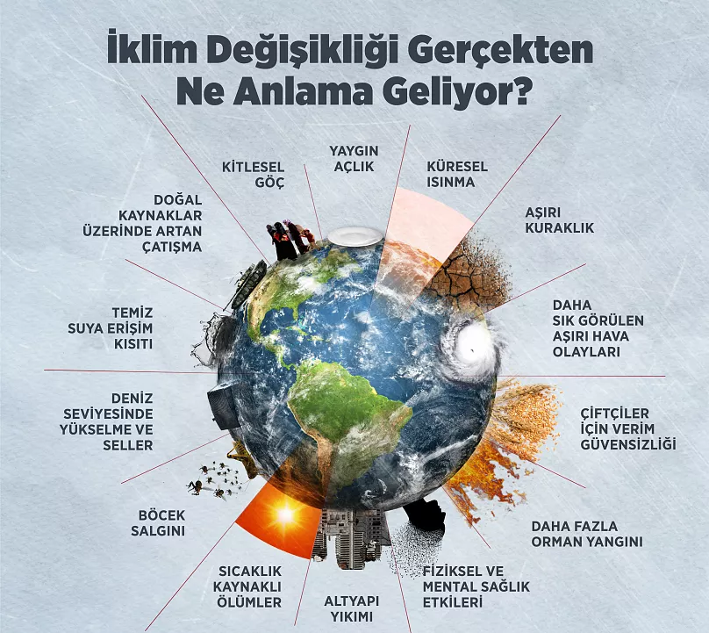
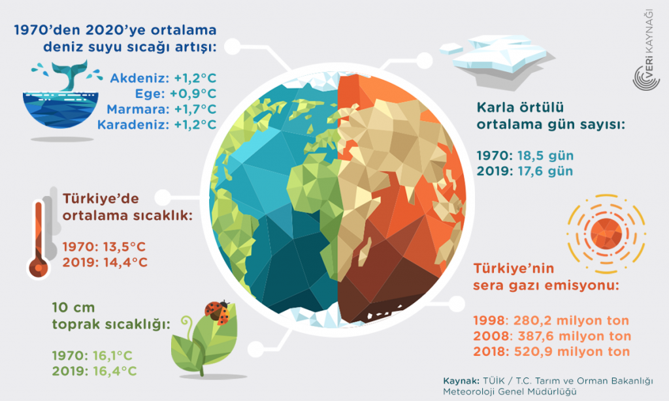
https://tr.euronews.com/green/2022/11/06/iklim-degisikligi-nedir-etkileri-neler
İklim değişikliği sadece çevresel bir sorun DEĞİL !! Ekonomi ve politika gündemini de belirliyor.
İklim değişikliği ekonomik büyüme anlayışının kökten değişmesini zorluyor.

Slide 3
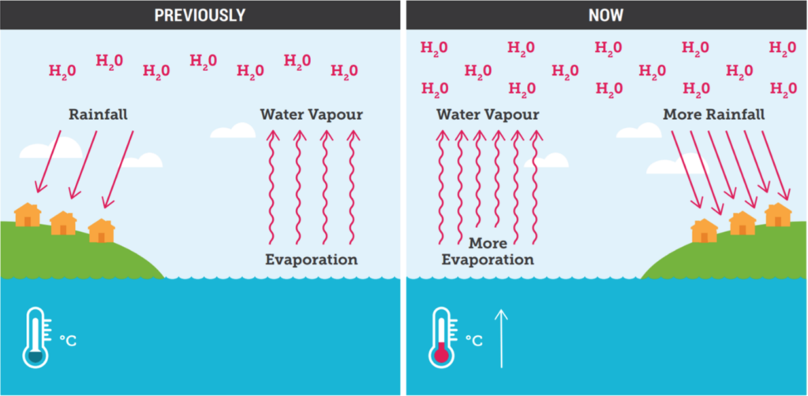
Normal Koşul
İklim Değişikliği Etkisi İle
Yağış
Su Buharı
Su Buharı
Yoğun Yağış
Kısa Süreli Yoğun Yağışlar
Yüksek yüzeysel akış
Toprakta yetersiz su geçirimi = Kuraklık
Yetersiz yeraltı suyu beslenmesi
Artan taşkın riski
Yoğun Buharlaşma
Buharlaşma
Benzer Olayların Gerçekleşme Sıklığı (yıl)
Sıcaklık Artışı
Benzer Olayların Gerçekleşme Riski : + %40
Yağış Miktarı (Yoğunluğu) : + %10
NOAA Climate.gov, Van der Wiel vd., 2016

Slide 4
İklim Değişikliği Yönetişiminde Aktörler
Uluslararası Kuruluşlar
Birleşmiş Milletler BM
Avrupa Birliği AB
Hükümetlerarası İklim Değişikliği Paneli IPPC
Devletler
Politikaları belirlemek
Uluslararası anlaşmalara imza atmak
İklim eylemlerini koordine etmek
Kentler/Yerel Yönetimler
İklim adaptasyonu ve azaltma stratejilerini uygulamak
Kentsel planlama
Ulaşım
Etkin su yönetimi
Enerji verimliliği
Halkı bilinçlendirme

Slide 5
İklim Değişikliği Yönetişiminde Aktörler
Bilim İnsanları/Araştırma Kurumları
İklim değişikliğinin etkilerini analiz etmek
Politika önerileri geliştirmek
Çözüm stratejilerini destekleyen veriler sunmak
Sivil Toplum Kuruluşları
Kamuoyu oluşturmak
Yerel topluluklarla iş birliği içinde farkındalık yaratmak
Özel Sektör
Çevre dostu iş modelleri geliştirmek
Yeşil finansman, döngüsel ekonomi, yenilikçi teknolojiler

Slide 6
İklim Adaptasyonu ve Azaltma Stratejileri Nasıl Uygulanır?
Eylem Planı Nasıl Oluşturulur?
Vizyon
İklim Değişikliğine Dirençli Kentler Oluşturmak
Hedefler
2030 yılına kadar sera gazı emisyonunun %41 azaltılması (2030 yılında 695 Mt CO₂ eşd.)
2053 net sıfır emisyon
Eylemler
Etkilerin tanımlanması
Önceliklendirme/Takvimleme
Geri bildirimle geliştirme
Uygulama
…..
…..
…..
İKLİM EYLEM PLANI

Slide 7
Yerel Yönetimler İklim Değişikliği Etkilerinin Azaltılmasına Yönelik
Ne Yapmalı?
Entegre Su Yönetimi
Enerji Yönetimi
Sürdürülebilir Ulaşım
Kentsel Planlama- Çevre Dostu Altyapı
Afet Yönetimi
Toplumsal Farkındalık ve Eğitim
Endüstriyel Faaliyet Yönetimi
Atık Yönetimi
Kentler ve Yerel Yönetimler

Slide 8
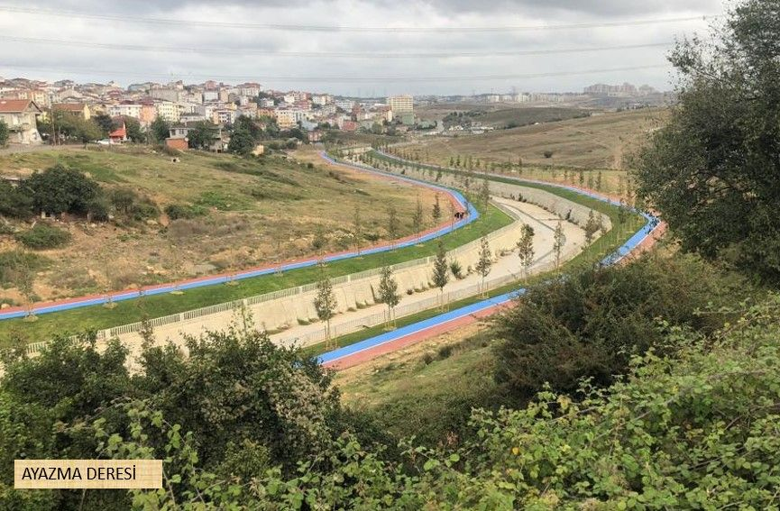
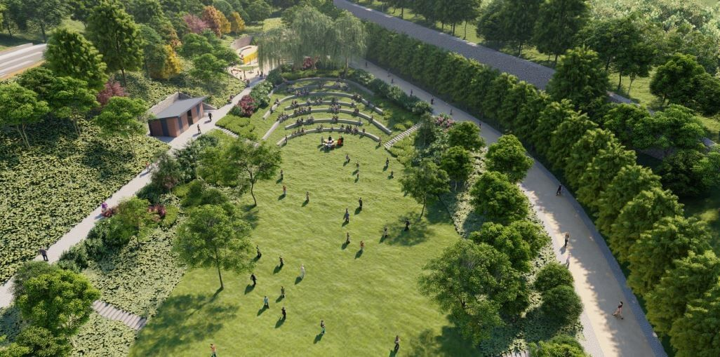
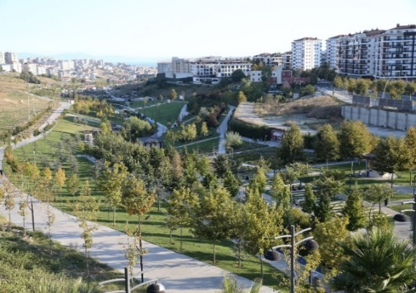
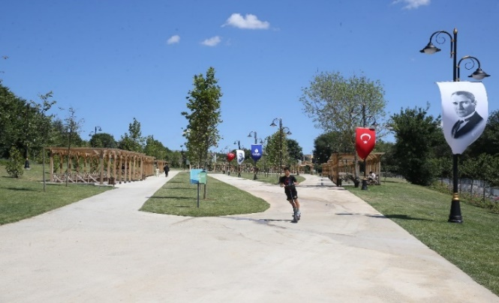
Yerel Yönetimler İklim Değişikliği Etkilerinin Azaltılması İçin Ne Yapmalı?
Kentsel Planlama – Çevre Dostu Altyapı
Isı Adası Kontrolü
Yeşil Koridorlar ve Yaşam Vadileri
Dere Islah Çalışmaları
Sel/Taşkın Erken Uyarı Sistemleri
Modelleme Çalışmaları
Ağaçlandırma Faaliyetleri
BEYLİKDÜZÜ
ÇEKMEKÖY
Enerji Verimli Yapılar
Çevre Dostu Malzemeler
Sürdürülebilir Ulaşım Sistemleri
İSKİ Peyzajlı Dere Islah Çalışmaları ve Yaşam Vadileri
Sertifikalı Yeşil Binalar
İklim Dirençli Altyapı

Slide 9
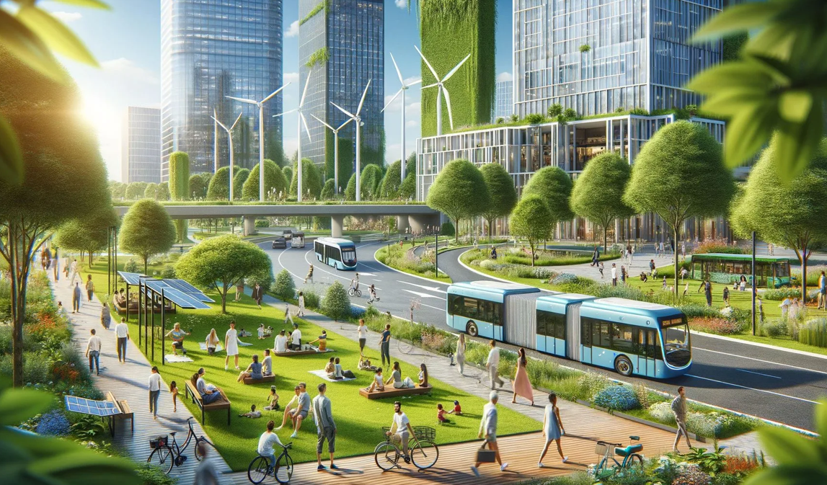
Yerel Yönetimler İklim Değişikliği Etkilerinin Azaltılması İçin Ne Yapmalı?
Sürdürülebilir Ulaşım
Toplu Taşıma
Yavaş Şehir Kavramı
Bisiklet / Yaya Ulaşımı
Elektrikli Araçlar
Araç Paylaşım
Akıllı Ulaşım ve Teknolojik Çözümler
Ulaşım Altyapısında Dayanıklı Malzeme

Slide 10
Yerel Yönetimler İklim Değişikliği Etkilerinin Azaltılması İçin Ne Yapmalı?
Çağımızda iklim değişikliğinin olumsuz etkilerinin %80’i su izini taşıyor.
Entegre Su Yönetimi
Su Kaynaklarının Korunması
Atık Su Yönetimi ve Geri Kazanım Uygulamaları
Yeni Su Kaynaklarının Belirlenmesi
Yağmur Suyu Hasadı
Kayıp – Kaçak Oranlarının Azaltılması
Su / Atık Su Ayak İzi
Su Verimliliği/
Su Tasarrufu
İSKİ 30.000 m² üzerinde toplam inşaat alanı olan yapılarda gri su projesi ve 1.000 m² üzerindeki parseller için yağmur suyu hasadı proje onayı zorunluluğu getirdi.

Slide 11
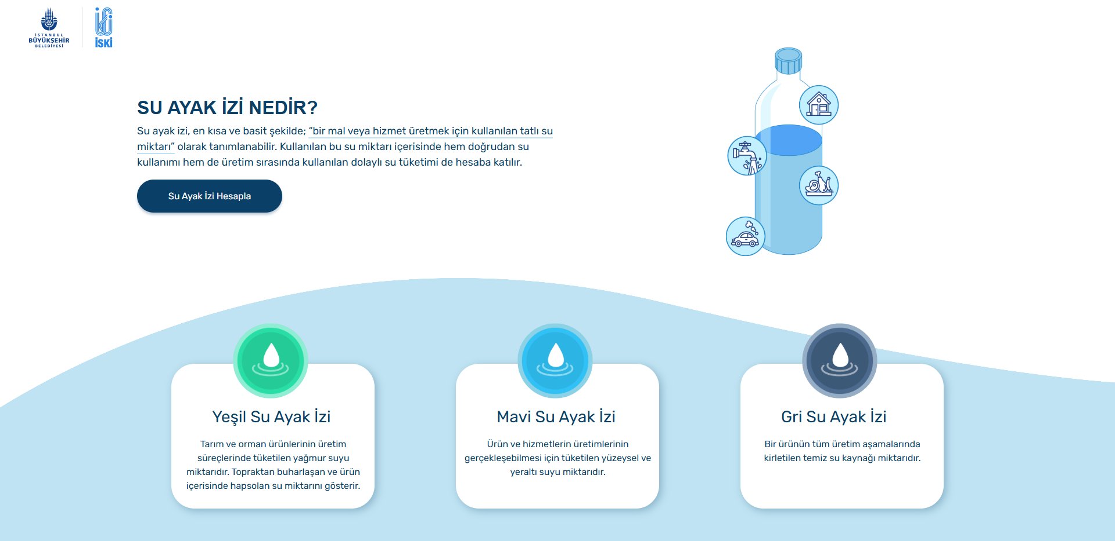
Yapay Zeka ile Su Ayak İzi Hesaplama Uygulaması - İSKİ

Slide 12
Yerel Yönetimler İklim Değişikliği Etkilerinin Azaltılması İçin Ne Yapmalı?
Enerji Yönetimi
Yenilenebilir Enerji Kaynakları
(Güneş, Rüzgar, Hidroelektrik, Biyokütle)
Enerji Verimli Sistemleri (Binalar, Altyapı, Enerji Verimli Sertifikalı Ürünler)
Akıllı Enerji Yönetim Sistemleri
Elektrikli Araçların Kullanımının Yaygınlaştırılması
Yeni Nesil Enerji Depolama Sistemleri
Karbon Emisyonlarının Azaltılması
10 MW

Slide 13
Yerel Yönetimler İklim Değişikliği Etkilerinin Azaltılması İçin Ne Yapmalı?
Atık Yönetimi
Atık Azaltma Stratejileri
Atık Enerji Dönüşüm Teknolojileri
Organik Atıkların Değerlendirilmesi
(Kompost /biyogaz)
Akıllı Atık Yönetim Sistemleri
Döngüsel Ekonomi Uygulamaları
Düzenli Depolama Miktarını Azaltmak

Slide 14
Yerel Yönetimler İklim Değişikliği Etkilerinin Azaltılması İçin Ne Yapmalı?
Endüstriyel Faaliyet Yönetimi
Türkiye’de üretimin su ayak izi yaklaşık 139,6 milyar m³/yıl’dır.
Türkiye’de tüketimin su ayakizi yaklaşık 140,2 milyar m³/yıl’dır.
Ayak İzi
Karbon / Su / Atıksu
Emisyon Azaltma/İzleme Teknolojileri
Düşük Karbonlu Hammadde Seçimi / Üretim Yöntemleri
Geri Dönüştürülmüş Malzeme Kullanımı
Endüstriyel Su Tasarrufu
Atık Su Geri Kazanımı
Atık Yönetimi ve Sıfır Atık Yaklaşımı
Tarımda ve Turizmde Çevre Dostu Uygulamalar

Slide 15
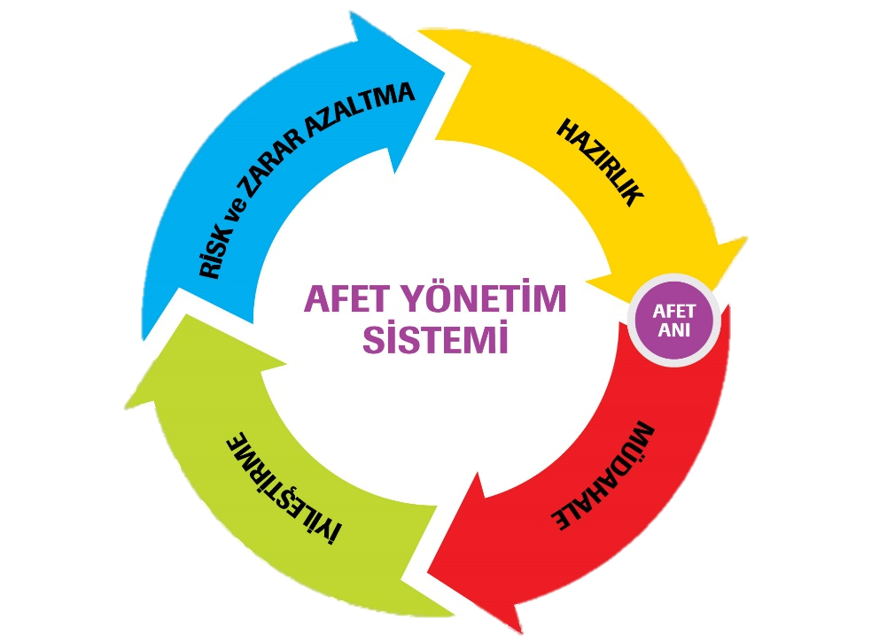
Yerel Yönetimler İklim Değişikliği Etkilerinin Azaltılması İçin Ne Yapmalı?
Afet Yönetimi
Afet Risk Haritalarının Oluşturulması
Kritik Altyapıların Dayanıklı Hale Getirilmesi
Afet Yönetim Planlarının Hazırlanması
Afet Yönetim Kapasitesinin Güçlendirilmesi
Erken Uyarı Sistemleri

Slide 16
Yerel Yönetimler İklim Değişikliği Etkilerinin Azaltılması İçin Ne Yapmalı?
Toplumsal Farkındalık ve Bilinçlendirme
Su Verimi ve Tasarrufu
Afet (Sel/Taşkın) Farkındalık Çalışmaları
Geri Dönüşüm ve Atık Azaltım Projeleri
Yerel İklim Komiteleri (STK, gönüllüler, uzmanlar)
Dijital Kampanyalar
Kültürel ve Sanatsal Etkinlikler

Slide 17
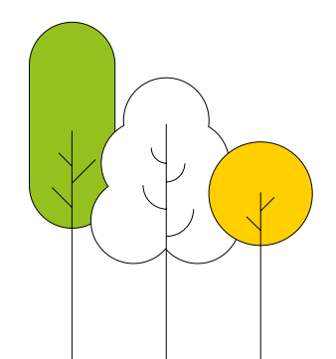
İklim Değişikliği Etkilerinin Azaltılmasına Yönelik Çalışmalar - İBB
İstanbul 2050 yılına kadar karbon nötr bir şehir olmayı hedefliyor.
Eylem Planı ve Çalışmalar:
Azaltım Stratejileri: Sera gazı emisyonlarının azaltılması amacıyla yenilenebilir enerji, enerji verimliliği, sürdürülebilir ulaşım ve atık yönetimi gibi alanlarda çalışmalar yapılmaktadır.
Uyum Stratejileri: İklim değişikliğine dirençli altyapı sistemleri, su yönetimi, yeşil alanların artırılması ve kırılgan gruplar için sosyal politikaların geliştirilmesi hedeflenmektedir.
Sürdürülebilir Kalkınma: Döngüsel ekonomi, tarımsal üretim destekleri, yeşil altyapının güçlendirilmesi ve biyoçeşitliliğin korunması çalışmaları sürdürülmektedir.

Slide 18
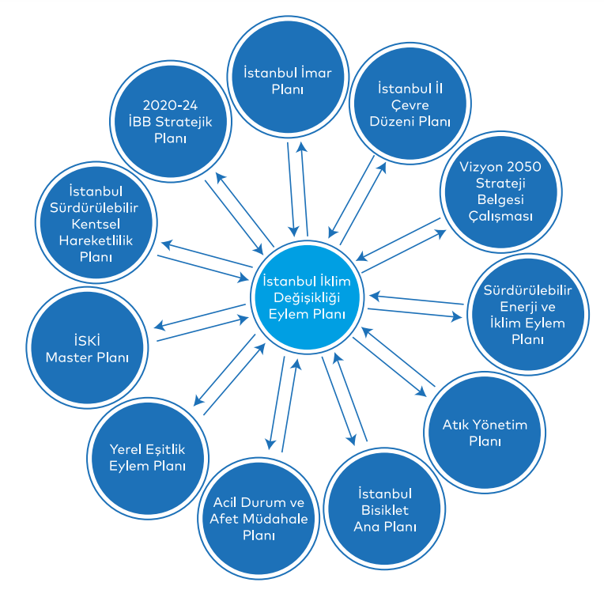
İklim Değişikliği Etkilerinin Azaltılmasına Yönelik Çalışmalar - İBB
İBB, iklim kriziyle mücadelede emisyon azaltımı ve uyum stratejileri için etkin hedefler belirlemiştir.
İBB’nin tüm plan ve çalışmaları, iklim eylemi perspektifi önceliğinde Sürdürülebilir Kalkınma Amaçları’na hizmet edecek şekilde gerçekleştirilmektedir.

Slide 19
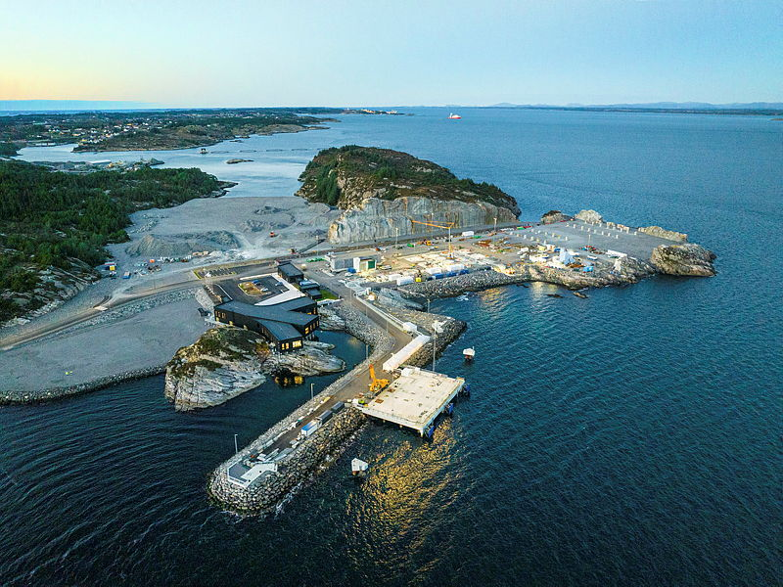
İklim Değişikliği Etkilerinin Azaltılmasına Yönelik Uluslararası Çalışmalar
Norveç
Yenilenebilir Enerji Kullanımı
Enerji üretiminin %90’ından fazlası hidroelektrik santrallerden sağlanıyor. (Neredeyse tamamı karbonsuz enerji)
Kuzey Denizi’ndeki rüzgar enerjisi potansiyelini değerlendiren projelere büyük yatırımlar yapılmaktadır.
Karbon Yakalama ve Depolama (CCS) Teknolojisi
Kuzey Işıkları Projesi: Norveç, karbon yakalama ve depolama alanında dünyanın en büyük projelerinden biri.
Endüstriyel tesislerden yakalanan karbondioksit, deniz altına depolanır.
Bu teknoloji, sanayi kaynaklı karbon emisyonlarının azaltılmasında büyük rol oynamaktadır.
Karbon Vergisi: Norveç, 1991’den bu yana karbon vergisi uygulamaktadır. Bu vergi, fosil yakıt kullanımını azaltmak ve yenilenebilir enerjiye yönlendirmek için etkili bir araçtır.

Slide 20
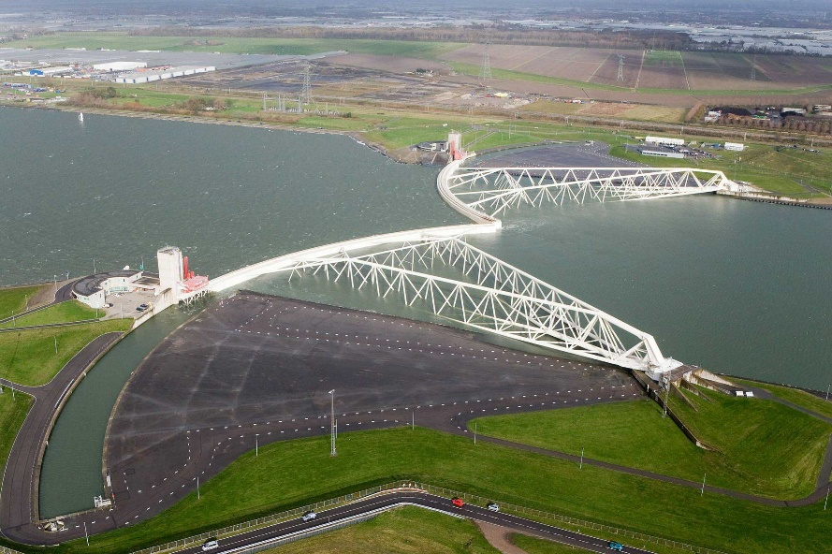
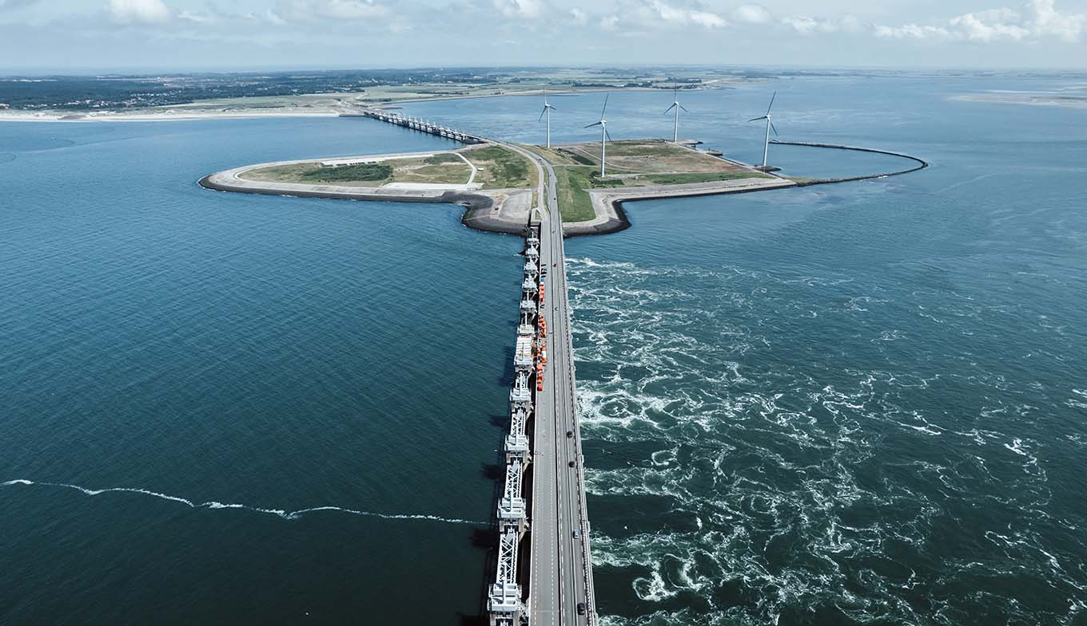
İklim Değişikliği Etkilerinin Azaltılmasına Yönelik Uluslararası Çalışmalar
Hollanda
Delta Works Projesi: Hollanda’nın güneybatısındaki nehir deltalarını koruyan bir sistemdir. Barajlar, taşkın kapakları ve setlerden oluşur.
Özellikle 1953’teki büyük taşkından sonra başlatılan bu proje, Hollanda’nın deniz seviyesinin yükselmesine karşı en büyük kalkanıdır.
Su Depolama ve Yenilikçi Alan Kullanımı
Su seviyesinin yükselmesine uyum sağlamak için yüzen evler ve ofisler gibi yapılar geliştirilmiştir.
Taşkın riskini azaltmak için nehir yatakları genişletilmiş ve taşkın alanları yeniden düzenlenmiştir. Bu projede tarım ve yerleşim alanlarının bir kısmı taşkın alanlarına dönüştürülerek nehre “yer açılmıştır”.
Akıllı Su Yönetimi Sistemleri
Dijital İzleme ve Kontrol:
Sensörler ve veri analizleri kullanılarak su seviyeleri sürekli izlenmektedir.
Taşkın risklerini tahmin etmek için yapay zeka ve modelleme teknolojileri kullanılır.
Akıllı Su Kapakları: Rüzgar, gelgit ve su seviyesine göre otomatik olarak açılıp kapanan taşkın kapakları kullanılmaktadır.

Slide 21
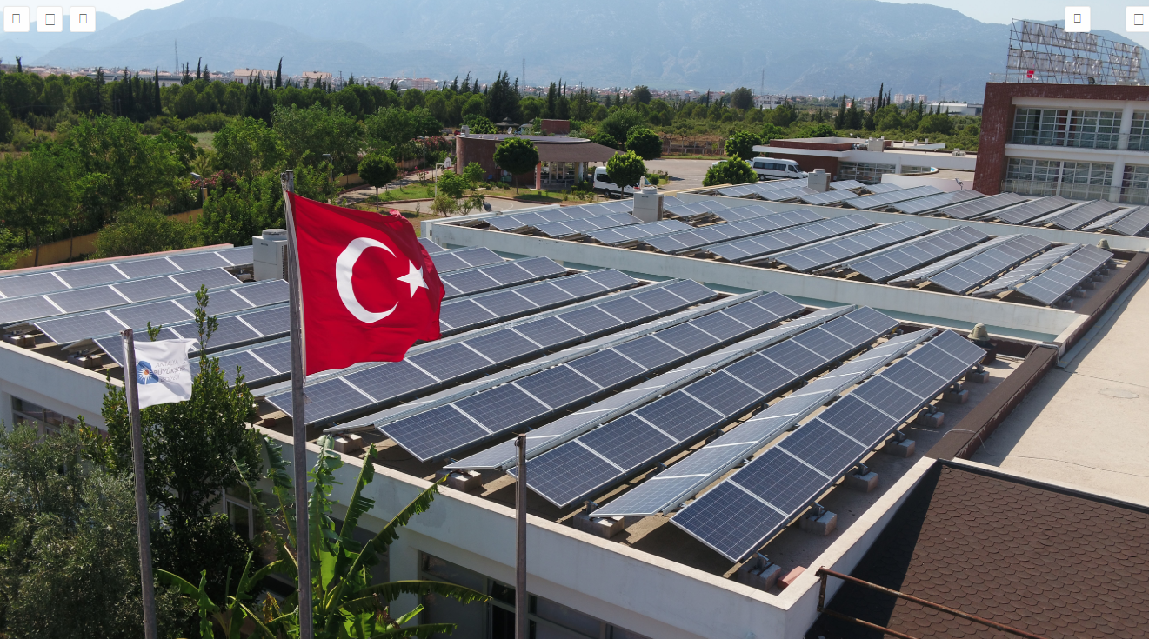
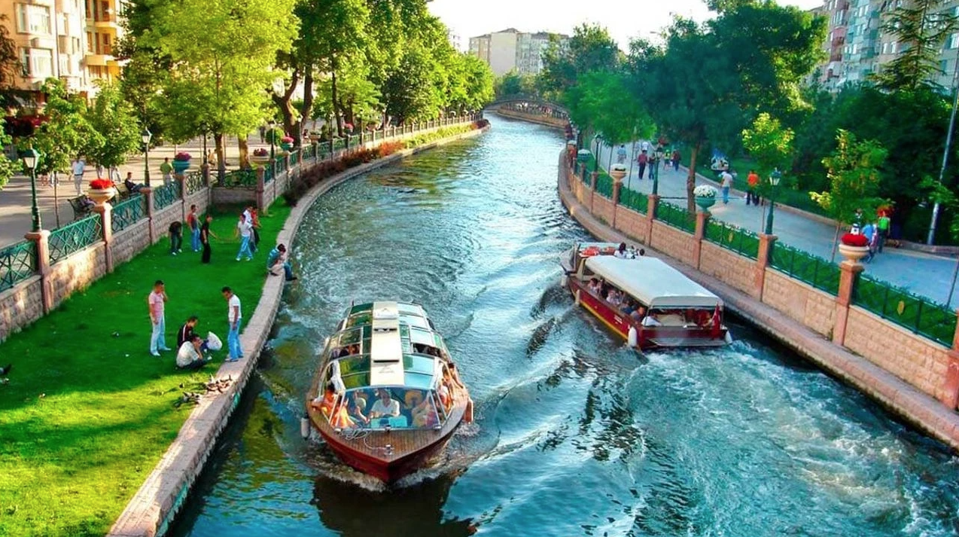
İklim Değişikliği Etkilerinin Azaltılmasına Yönelik Ulusal Çalışmalar
Antalya Güneş Enerjisi Santrali
Şehrin enerji ihtiyacının bir kısmını karşılamak için güneş enerjisi santralleri kurulmuştur.
Konya Akıllı Şehir Projesi
Akıllı trafik yönetim sistemiyle karbon emisyonları azaltılmaktadır.
Güneş enerjisiyle çalışan otobüs durakları oluşturulmuştur.
Eskişehir Büyükşehir Belediyesi
Porsuk Çayı'nın çevresini düzenleyerek şehre yeşil alanlar kazandırmıştır.
Çevre dostu yaya ve bisiklet yolları açılmıştır.
Ekolojik parklar geliştirilmiştir.

Slide 22
İklim Değişikliği Etkilerinin Azaltılmasına Yönelik Ulusal Çalışmalar
Gaziantep Yeşil Kent Projeleri
Park ve yeşil alan projeleriyle öne çıkmaktadır.
Şehirde güneş enerjili sulama sistemleri ve kuraklığa dayanıklı bitki çeşitleri kullanımı başlatılmıştır.
Kayseri - Biyogaz ve Yenilenebilir Enerji Projeleri
Kayseri Büyükşehir Belediyesi, tarımsal atıklardan biyogaz üretimi sağlayarak hem enerji üretimi hem de atık yönetimi hedeflerini gerçekleştirmektedir.
İzmir - Elektrikli Toplu Taşıma Araçları
İzmir Büyükşehir Belediyesi, elektrikli otobüsler ve tramvay hatları ile karbon emisyonlarını azaltmaya yönelik büyük yatırımlar yapmıştır.
Ankara Bisiklet Yolları ve Kiralama Sistemleri
Ankara Büyükşehir Belediyesi, bisiklet yolları inşa ederek ve bisiklet kiralama sistemleri kurarak sürdürülebilir ulaşımı teşvik etmektedir.

Slide 23
Sonuç olarak;
Hedefimiz: İklim değişikliğine dirençli kentler oluşturmak.
İklim değişikliği etkilerinin yönetimi ve yönetişimi çok boyutlu değerlendirmeyi gerektiriyor.
Bireysel ve uluslararası düzeyde iş birliği içinde stratejiler geliştirilmeli,
küresel ölçekte somut eylemler kaçınılmadan gerçekleştirilmeli,
Sürdürülebilir geleceğin temel taşı yeşil vatandaşlıktan geçer.

Slide 24
TEŞEKKÜRLER
İSTANBUL TEKNİK ÜNİVERSİTESİ
ÇEVRE MÜHENDİSLİĞİ BÖLÜMÜ
sozens@itu.edu.tr

